Slide 1

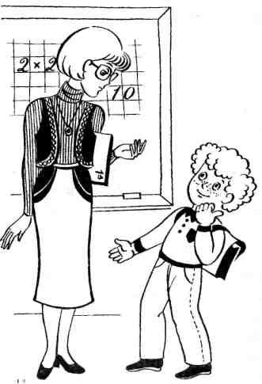
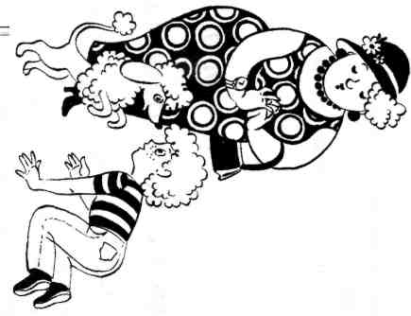
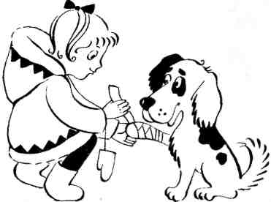
Праздник
вежливых
ребят.

Slide 2

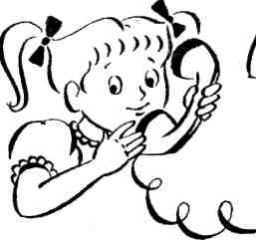
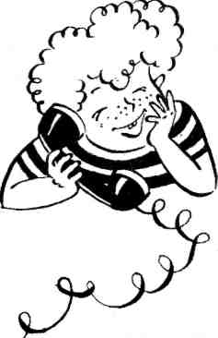
Вежливость -
это умение
вести себя
так,
чтобы другим людям
приятно
с тобой!
было

Slide 3

Формы благодарности:
спасибо
большое спасибо
благодарю вас

Slide 4
Формы пожеланий:
*всего хорошего
*всего доброго
*будьте здоровы
*спокойной ночи
*приятного аппетита
*доброго пути

Slide 5
Формы просьбы:
*
прошу Вас
*
будьте добры
*
будьте любезны
пожалуйста, помогите
*

Slide 6
Формы извинения:
* простите пожалуйста
* извините пожалуйста

Slide 7
Формы приветствия:
здравствуйте
доброе утро
добрый день
добрый вечер

Slide 8
Формы прощания:
до свидания
*
*
до скорой встречи
*
прощайте
*

Slide 10

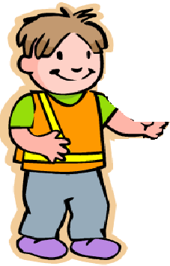



Slide 11


Slide 12
Нет конца у строчки,
Где в конце три точки ...
Кто придумает конец,
Тот и будет ...
молодец!

Slide 13
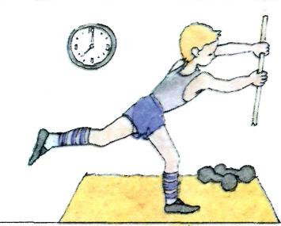

Просыпаюсь утром рано
Вместе с солнышком румяным,
Заправляю сам кроватку,
Быстро делаю …
зарядку

Slide 14
Закаляют нас всегда
Солнце, воздух и ...
вода

Slide 15

Ты к обеду положи
Ложки, вилки и ...
ножи

Slide 16
Ранним утром у школьных ворот
Собирается дружный …
народ

Slide 17
Научись держать в порядке
Свои книжки и ...
тетрадки

Slide 18
На уроке будь старательным,
Будь спокойным и ....
внимательным

Slide 19
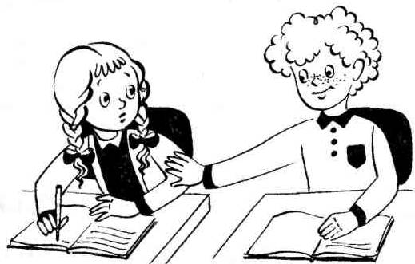
Всё пиши не отставая,
Слушай не ...
перебивая

Slide 20
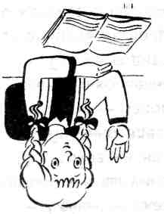
Если хочешь отвечать,
Надо руку ...
поднимать

Slide 21
Говорите чётко, внятно,
Чтобы было всё ...
понятно

Slide 22
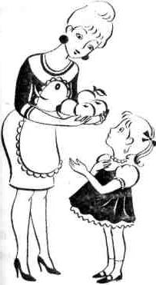
Растает даже ледяная глыба
От слова тёплого ...
спасибо

Slide 23

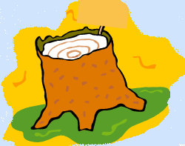
Зазеленеет старый пень
Когда услышит: ...
"Добрый день"

Slide 24
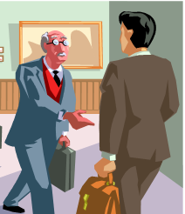
Мальчик вежливый и развитый
Говорит, встречаясь ...
здравствуйте

Slide 25
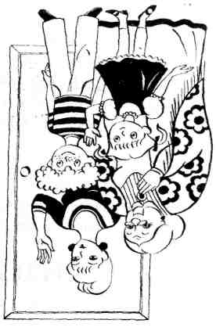
И во Франции и в Дании
На прощанье говорят ...
до свидания

Slide 26
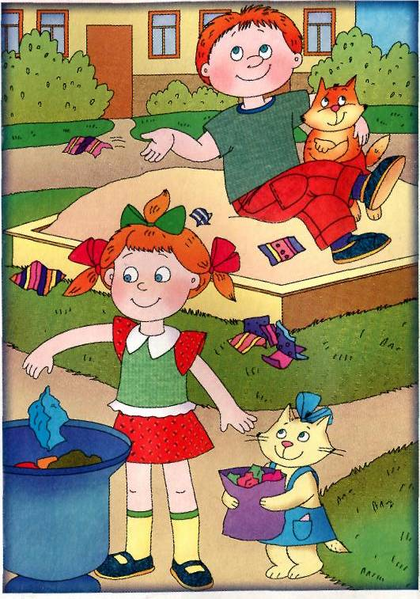


Slide 27
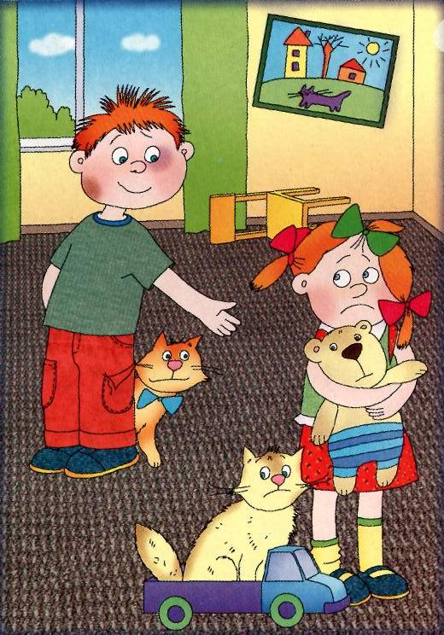
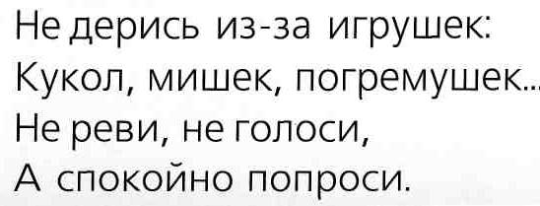

Slide 28
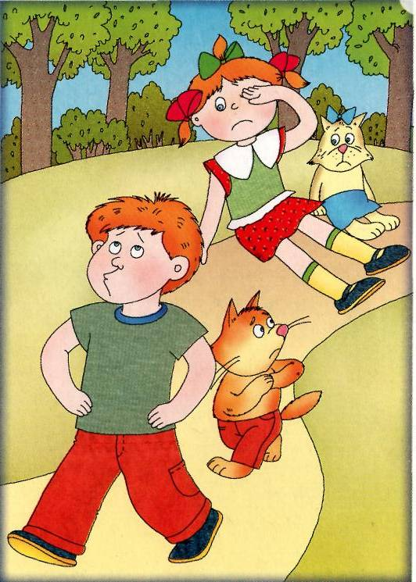
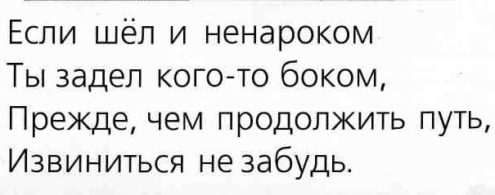

Slide 29
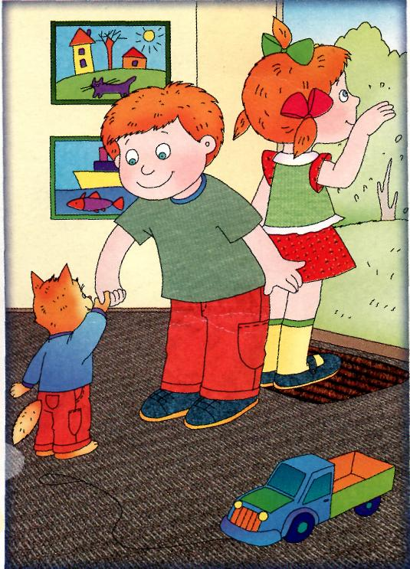
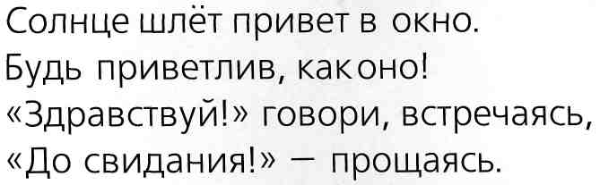

Slide 30
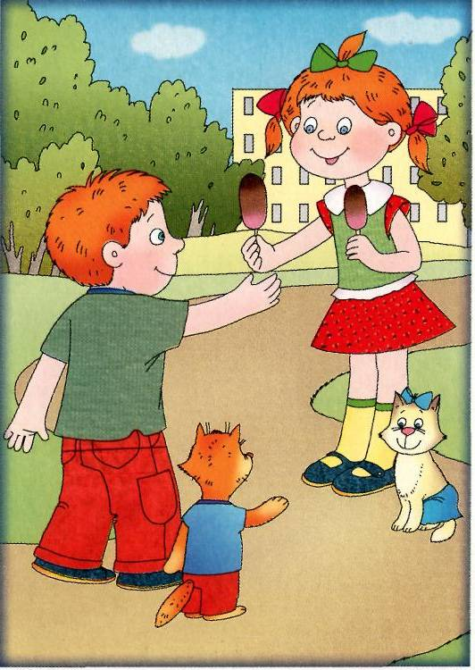
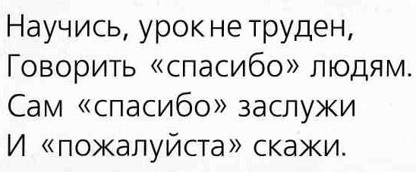

Slide 31


Лида в круг вбежала смело,
Завертелась как юла.
И под музыку запела
Про знакомые дела

Slide 32
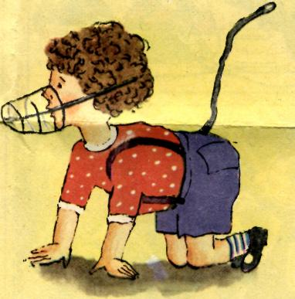


Slide 33
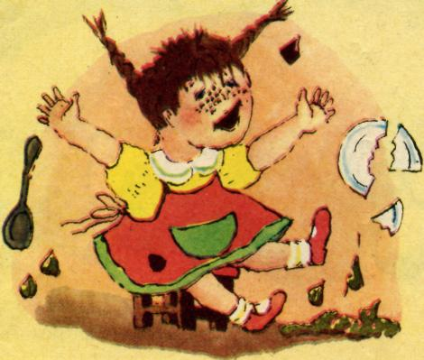


Slide 34
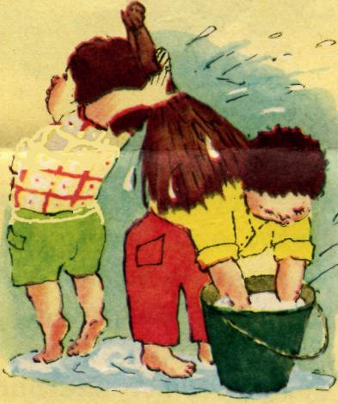


Slide 35
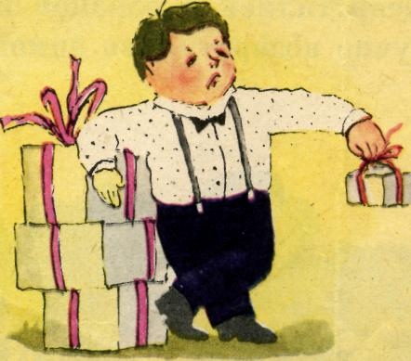


Slide 36
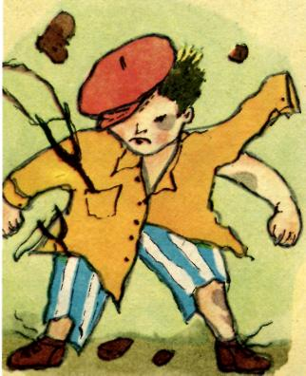


Slide 37
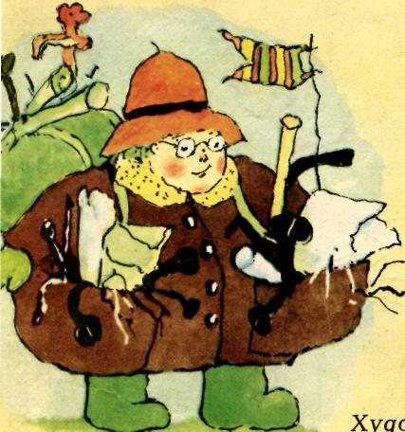


Slide 38
Мы частушки вам пропели
Хорошо ли, плохо ли,
А теперь мы вас попросим,
Чтоб вы нам похлопали.

Slide 39


